Slide 1
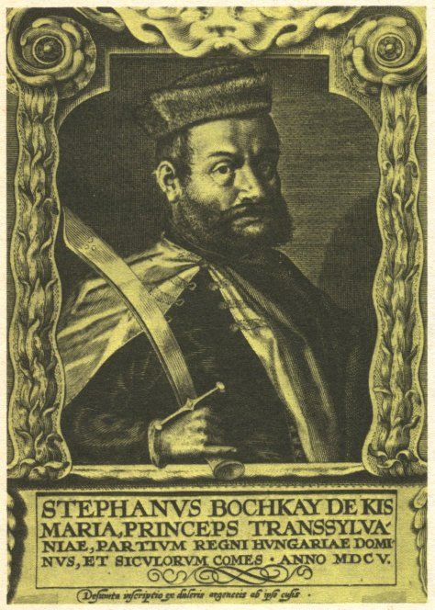
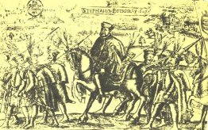
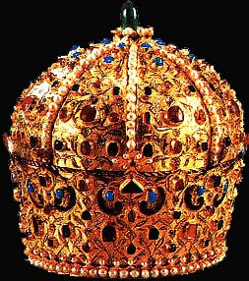
A tizenötéves háború és a Bocskai szabadságharc
1591/93 - 1606

Slide 2
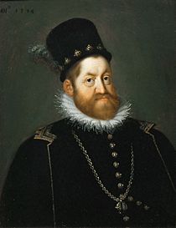
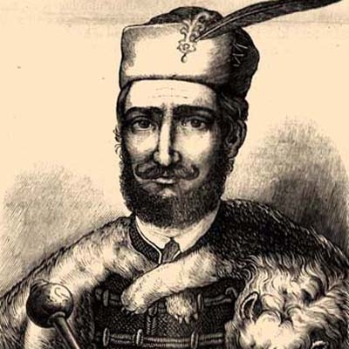
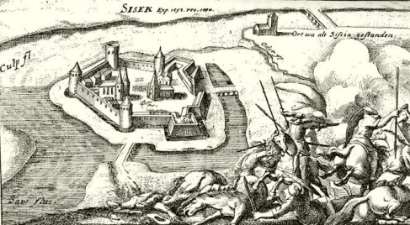
A tizenötéves háború első szakasza
I.(Habsburg) Rudolf(1576-1608) elhatározta, hogy harcolni fog a török ellen
 1591-től folyamatos török támadások Sziszek vára ellen
1593-ra Sziszek + Veszprém elesik
 Pálffy Miklós vezetésével több nógrádi vár felszabadul ⇓
lélektani hatás (a török legyőzhető!) ⇓
előtérbe kerül az európai összefogás gondolata
I. Rudolf
Pálffy Miklós

Slide 3
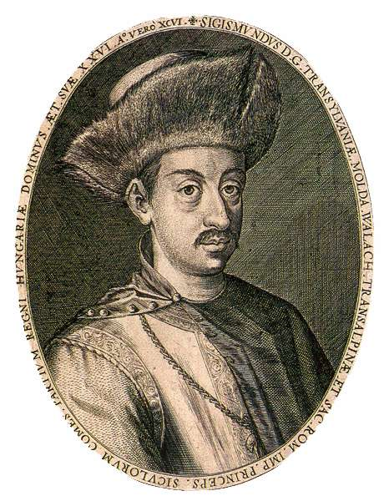
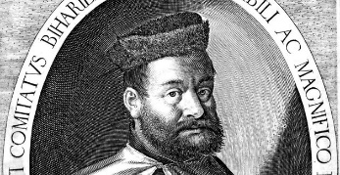
A háború kiszélesedése
1594-ben csatlakozik Erdély fejedelme
Báthory Zsigmond
⇓
1595 Bocskai István, Báthory fővezére
győz Gyurgyevónál (Alduna)
Változás a háború menetében
 1596 III. Mehmed támadása
⇓
Eger eleste (Nyári Pál védi),
majd a mezőkeresztesi vereség

Slide 4
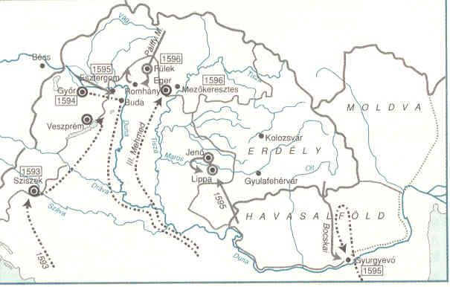
A tizenötéves háború első szakasza

Slide 5
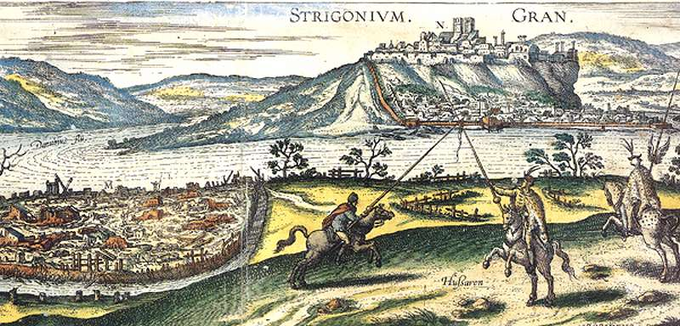
Esztergom vára, előtte végvári vitézek

Slide 6
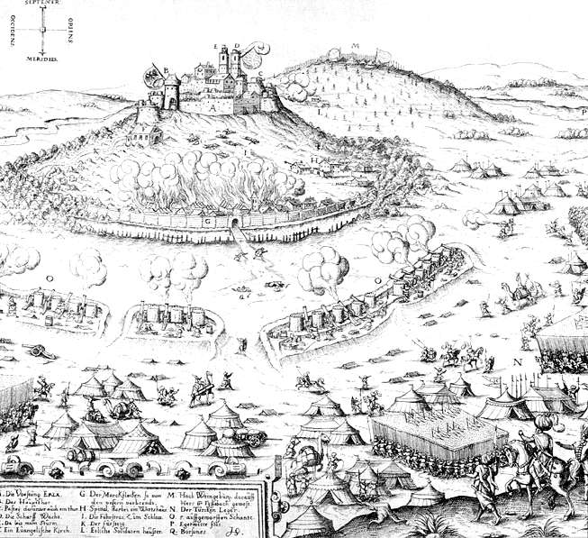
Eger 1596-os török általi sikeres ostroma

Slide 7
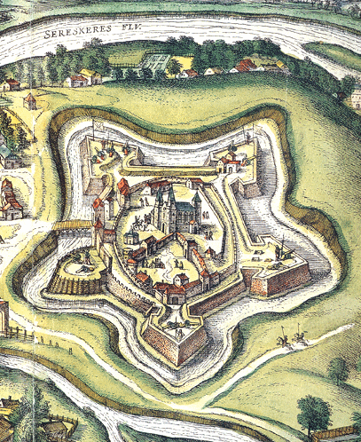
A tizenötéves háború második szakasza
 Buda többszöri sikertelen
keresztény ostroma
 1598 Várad sikertelen török
ostroma (Nyári Pál védi)
 1600 Kanizsa, török végvár lesz
 kudarcok hatása:
⇓
Erdély(Báthory Zs.)ki kíván válni a háborúból
⇓
1599 Basta császári generális „rémuralma”
Etnikai viszonyok változásának kezdete!

Slide 8
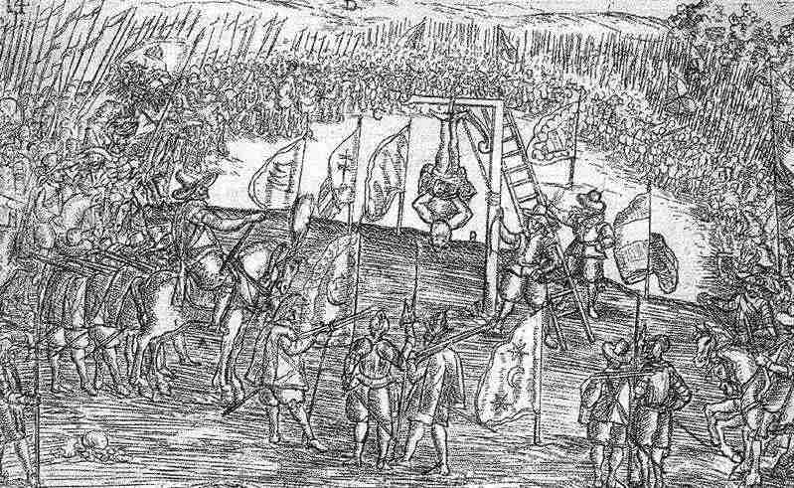
Basta „rémuralma”

Slide 9
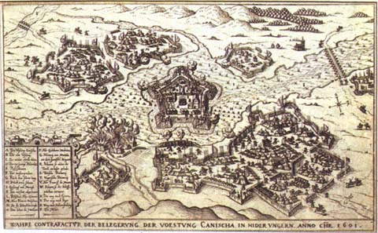
Kanizsa 1600-as török ostroma

Slide 10
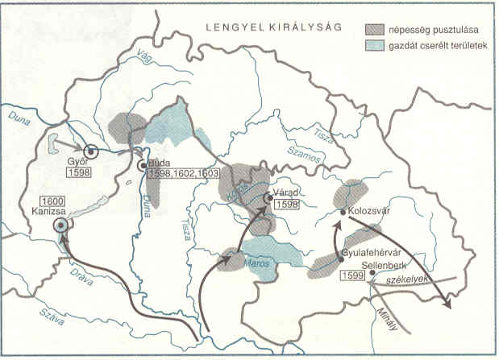
A tizenötéves háború második szakasza

Slide 11
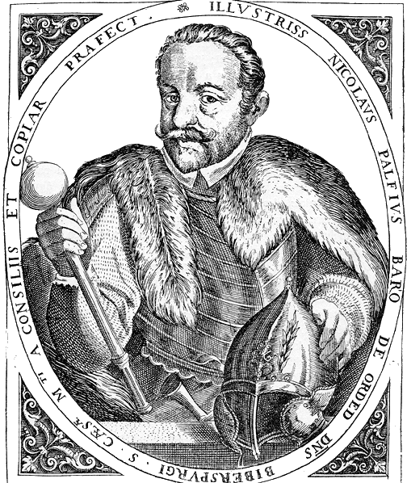
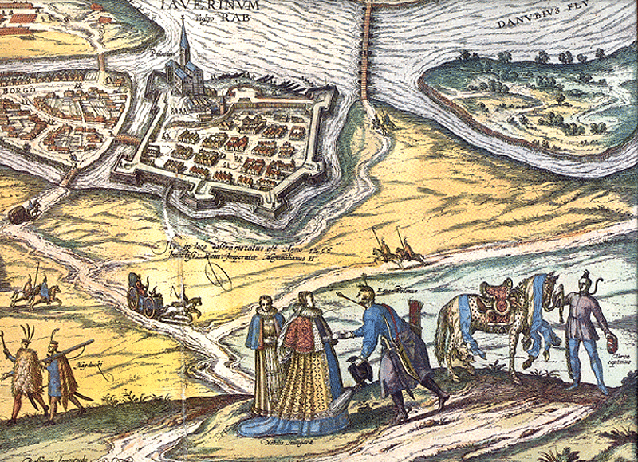
Pálffy Miklós, Győr visszafoglalója (1598)

Slide 12
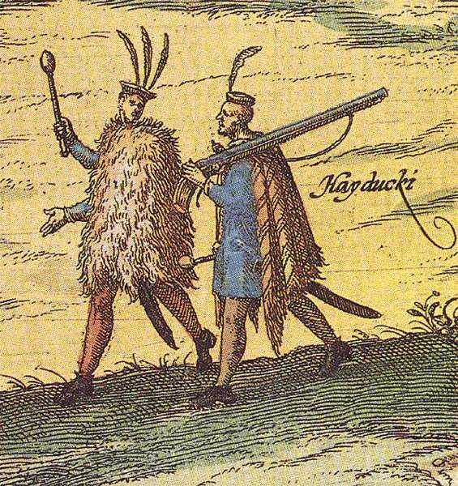
I. Rudolf
 anyagilag kimerült, ezért felségsértési perek a magyar főnemesség ellen (pl.: Illésházy I., Rákóczi Zs.)
 Végvári magyar katonaság elbocsátása
 RENDELETI KORMÁNYZÁS (a
magyar rendek nélkül)
 vezető tisztségek külföldiek kezén
 Erdély befolyásolására való törekvés
 ELLENREFORMÁCIÓS TÖREKVÉSEK
⇓
  a rendi alkotmány lábbal tiprása
Hatalmasra növekedett a paraszti tömegek földönfutóvá válása, „növelve a kóborló, fosztogató, zsoldosnak álló hajdúk létszámát”.
A tizenötéves háború következménye

Slide 13
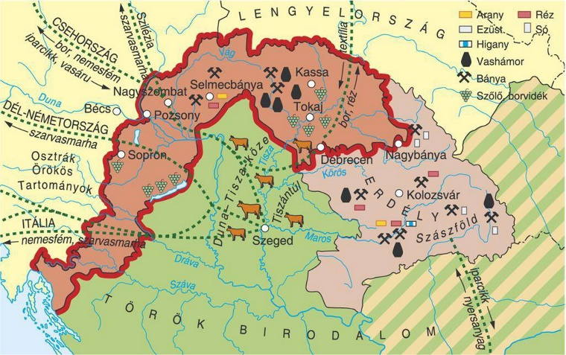
A magyar népterületek kereskedelme a 16.sz. végén, 17.sz. elején. (szarvasmarha kereskedelem – hajdúk)

Slide 14
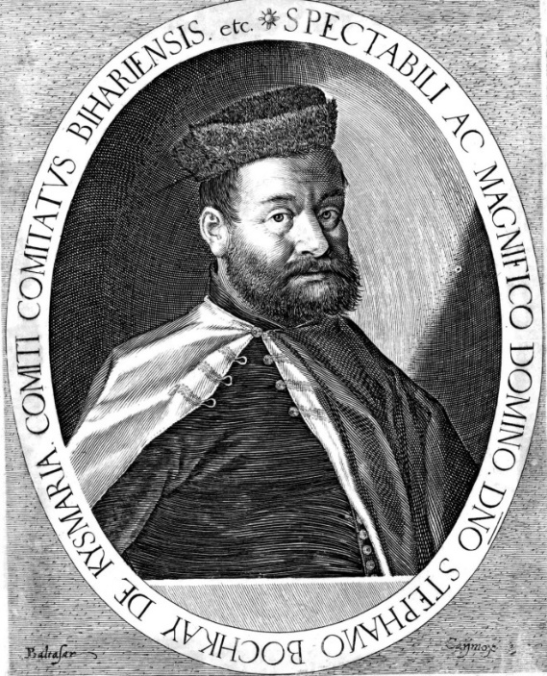
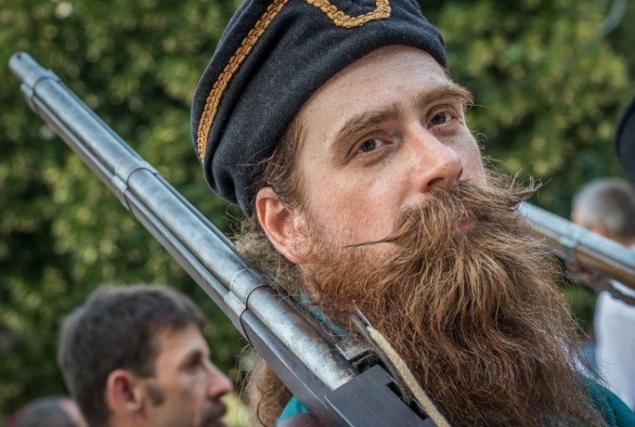
A szabadságharc kirobbanása
A rendi sérelmek és az elhúzódó háború az
egész társadalmat a Habsburg dinasztia ellen ingerli
 A parázsra a szikra
⇓
1604. Bocskait is támadás éri Belgiojoso részéről
⇓
Fegyveres ellenállás (B. védi bihari várait)
A kálvinista hajdúk „az szabadság és hit”
védelme ürügyén Bocskai mellé állnak ⇓
 1604 okt. győzelem Álmosd és Diószeg
További sikere: Alsó-Ausztriát
dúlták Bocskai hadai
 1605 Kassa a központ (Felvidék nagy része)
 Seregének nagy részét a hajdúk alkotják

Slide 15
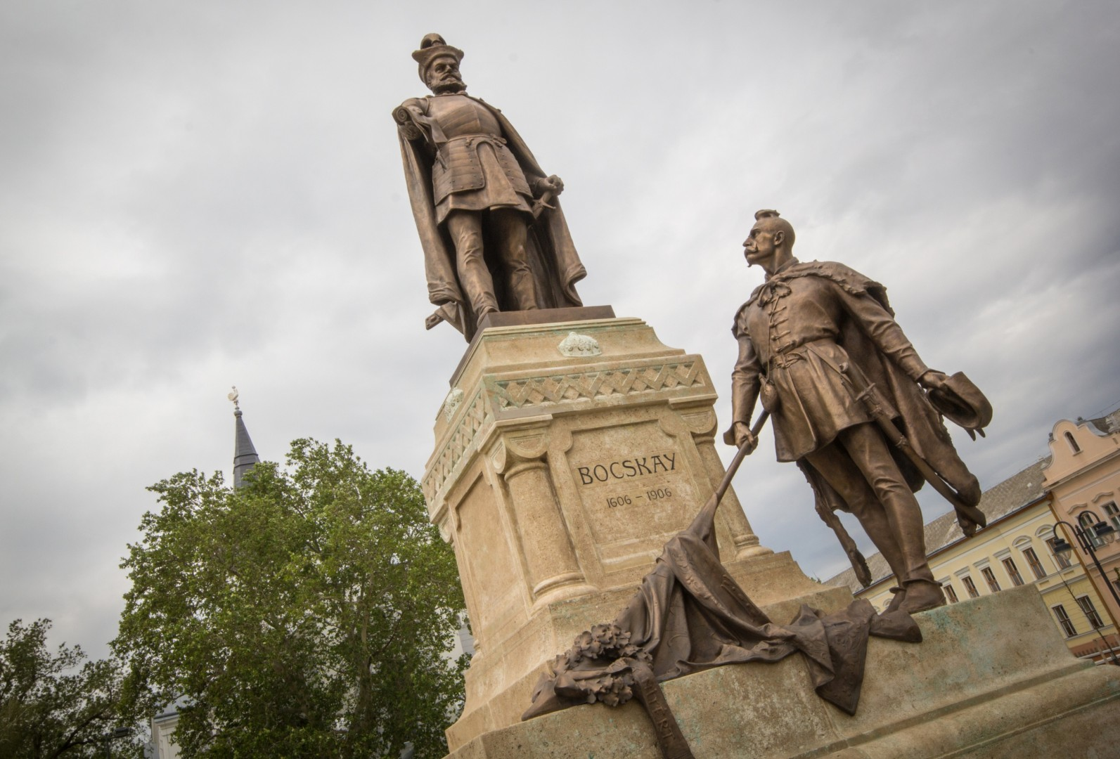
Bocskai István előtt hódolnak a hajdúk, Hajdúböszörmény

Slide 16
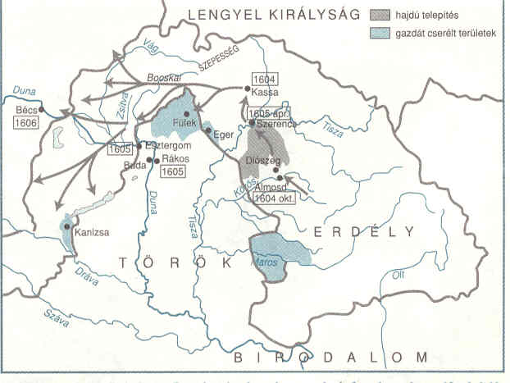
A Bocskai szabadságharc

Slide 17
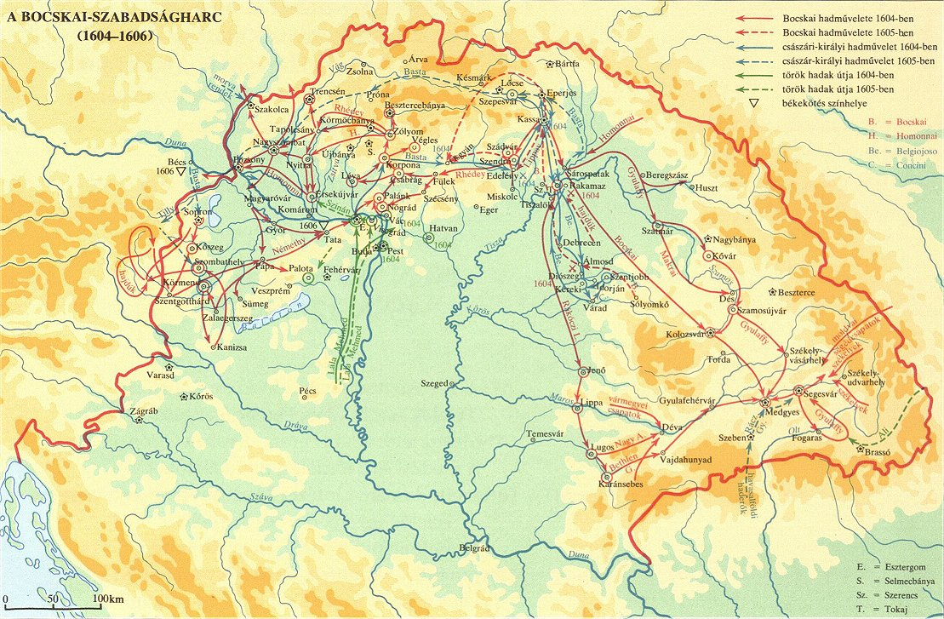
A Bocskai szabadságharc

Slide 18
A szabadságharc további menete
Erdély és az egész Felvidék Bocskaié!
 1605. erdélyi rendek fejedelemmé választják
 1605. szerencsi országgyűlés:
 a magyar rendek az ország fejedelmévé választják
 katolikus, református, evangélikus vallás egyenrangú
 Bocskai feladatai:
   A török háború lezárása
   Vallásszabadság és a
   Rendi jogok biztosítása
   A hajdúk gondjainak megoldása
A szultán koronát ajánl neki, de nem fogadja el, csak a szövetséget, ennek oka, hogy a harc célja csak az engedmények megszerzése volt.

Slide 19
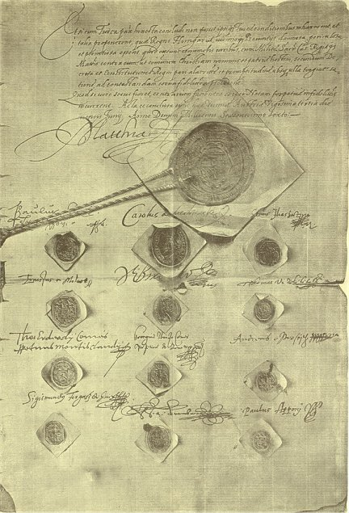
A szabadságharc lezárása
1606. Bécsi béke:
 amnesztia
 törvénytelen perek megszüntetése
 vallásszabadság a protestánsoknak
(kiv.: mezővárosok és falvak)
 megerősítik a rendi alkotmányt
(A magyar országgy. újra nádort választ)
 elismeri Erdély önállóságát,
megkapja Ugocsa, Bereg és Szatmár
vármegyéket és a Partiumot
 elismeri Bocskai nemesítéseit,
birtokadományait
 Feltétel: Bocskai a magyar fejedelmi címéről lemond + elküldi Bécsbe a szultántól kapott koronát
A Bécsi béke utolsó lapja

Slide 20
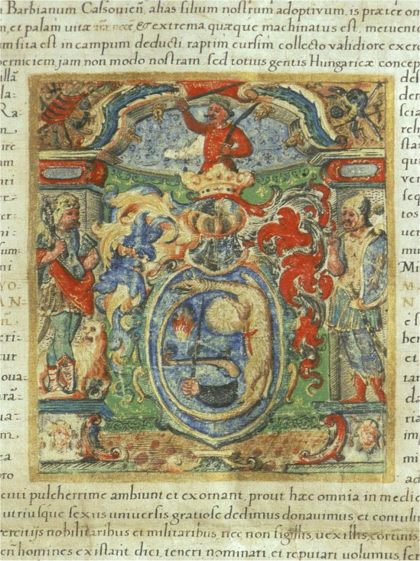
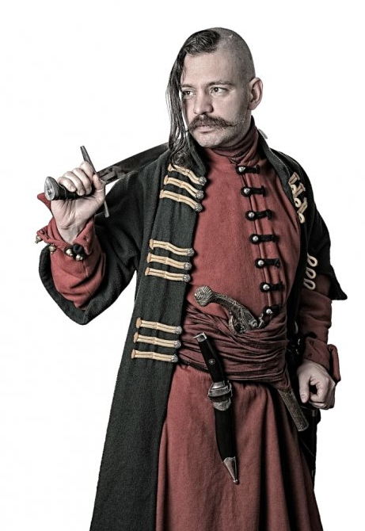
A hajdúk
Kollektív nemességet kaptak
Letelepedhettek Bocskai
pusztává lett birtokain
Katonáskodniuk kellett

Slide 21
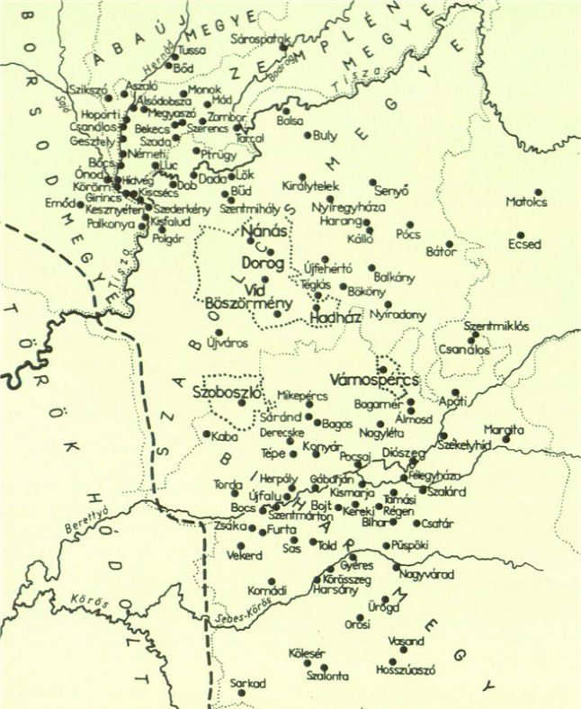
Hajdútelepülések az Alföldön

Slide 22
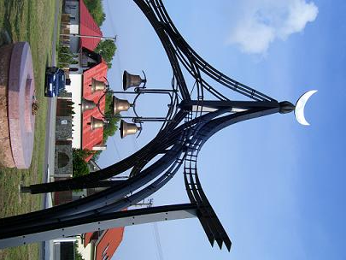
A tizenötéves háború lezárása
1606. Zsitvatoroki béke (húsz esztendőre szól)
(érzékelteti az erőviszonyok megváltozását)
 A török megtartja hódításait
 Garantálja a békeállapotot
(tilos a várostromlás és a portyázás),
 A háború alatt az ellenség fogságába esett
rabokat kölcsönösen szabadon kell bocsátani
 A hódoltsági területek magyar adóztatása
 A Habsburg uralkodó egyenrangú
a szultánnal
 A török lemond az évi adó fizetésének
követeléséről
(egyszeri ajándék, 200 000 arany fejében)

Slide 23
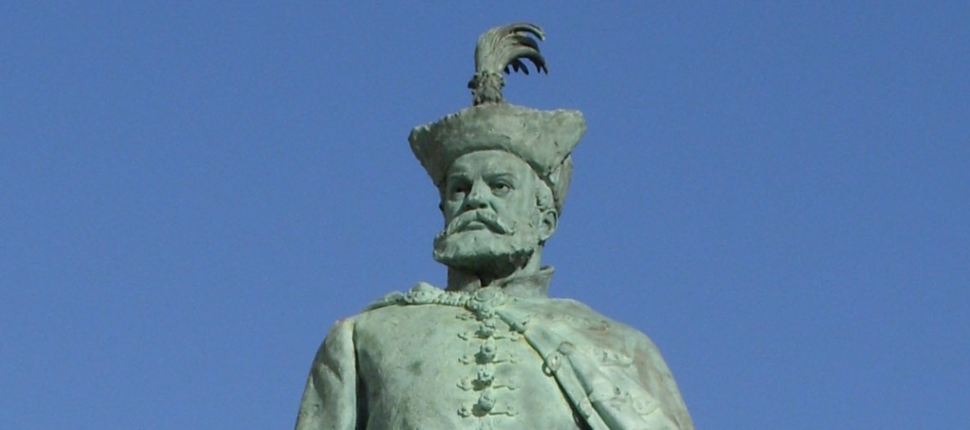
Bocskai politikai végrendelete
„Valameddig pedig a magyar korona ott fenn nálunknál erősebb nemzetségnél, a németnél lészen, és a magyar királyság is a németeken forog, mindenkor szükséges és hasznos egy magyar fejedelmet Erdélyben tartani, mert nekik is oltalmukra, javukra lészen. Ha pedig Isten azt adná, hogy a magyar korona Magyarországban magyar kézhez kelne egy koronás királyság alá, az erdélyieket intjük,… segéljék tehetségek szerént, és egyenlő értelemből azon korona alá a régi mód szerént adják magokat.”

Slide 24
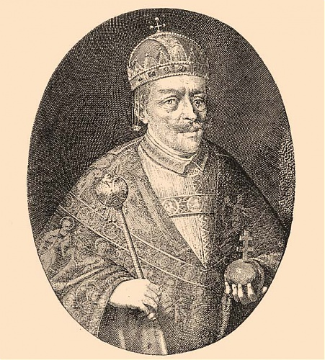
A rendek előretörése
II.Mátyás (1608-1619)
Megerősítette a rendek jogait
Megújította a bécsi békét
A rendek nádort választhattak(2katolikus és 2 protestáns magyar főúrból)
Megszűnt a familiaritás
Az országgyűlés kétkamarássá vált (alsó ház, felső ház)

Slide 25
Köszönöm a figyelmet!

